Slide 1
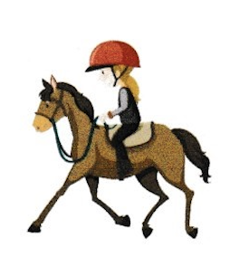

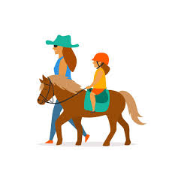

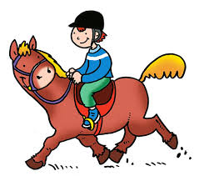
SAISON
2025-2026
Vivez la passion du poney !
Planning Prévisionnel
(Sous réserve de modification)
REPRISES
LES
MERCREDIS ET LES SAMEDIS
*11h00/11h30 – Les Petits Cavaliers
-(3/4 ans Poney de Bronze)
-(5 ans Poney d’Argent)
*13h00 – Galop d’Or
(Niveau Galop 2+/3)
*14h00 – Poney d’Or
(Niveau Débutant à partir de 6 ans)
*15h00 – Galop de Bronze / Galop d’Argent
(Niveau Galop 1 et Galop 2-)
*16h00 – Galop 3 et Galop 4 Cavaliers
(Niveau Confirmé à partir de 12 ans)
Durée ½ h
Durée 1 h
REPRISES
LES JEUDIS
ET LES
VENDREDIS
*17h00 – Galop d’Or
(Niveau Galop 2+/3)
*18h00 – Galop 3 et Galop 4 Cavaliers
(Niveau Confirmé à partir de 12 ans)
Se présenter ½ heure avant l’heure de cours indiqué sur le planning pour la préparation poney
Durée 1 h
LES DIMANCHES
Animations / Activités (Divers thèmes)
Durée 14h à 16h

